Slide 1


환경설정-Window 10
2020-12-09 이동환
과학기술연합대학원대학교
지능로보틱스연구본부

Slide 2
파이썬 설치
https://www.python.org/downloads/
현재 3.7.4 버전 사용 중
명령프롬프트에서 사용하려면 환경변수 지정 해야함
다운로드 할 때 기본값으로 설정 시 따로 환경변수 지정 필요 없음

Slide 3
아나콘다 설치
https://www.anaconda.com/products/individual
Python 3.7, 64-bit 설치

Slide 4
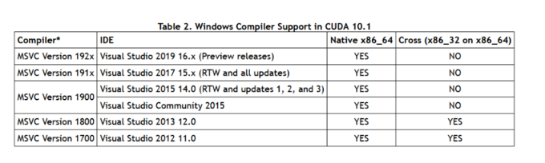
Visual Studio 설치
Visual Studio 2019 다운로드
https://visualstudio.microsoft.com/ko/downloads/

Slide 5

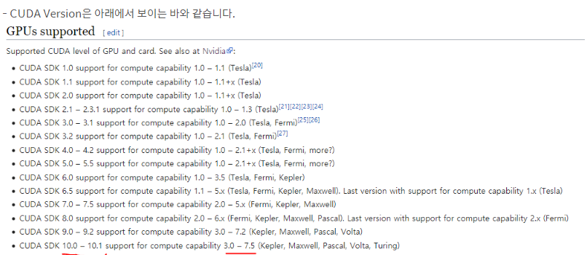
CUDA 설치1
1. Gpu 성능확인
https://developer.nvidia.com/cuda-gpus
2. CUDA version 확인
참고 : https://mickael-k.tistory.com/18
Notes:
참고 사이트 : https://mickael-k.tistory.com/18

Slide 6
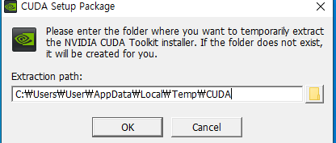
CUDA 설치2
https://developer.nvidia.com/cuda-toolkit-archive
Version 10.1 (Feb 2019) 다운로드
설치 경로 : C:\Users\User\AppData\Local\Temp\CUDA
제거방법 : C:Programfiles,(x86),프로그램 추가제거에서 NVIDIA 이름 다 제거 후 재부팅 후 재설치
참고 :
https://m.blog.naver.com/PostView.nhn?blogId=hschoi237&logNo=221655297017&proxyReferer=https:%2F%2Fwww.google.com%2F
Notes:
참고 사이트 : https://m.blog.naver.com/PostView.nhn?blogId=hschoi237&logNo=221655297017&proxyReferer=https:%2F%2Fwww.google.com%2F

Slide 7

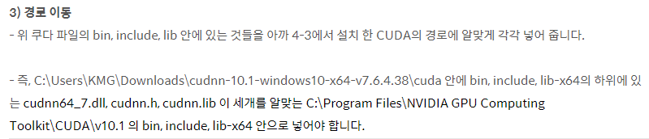
cuDNN 설치
https://developer.nvidia.com/rdp/cudnn-download
압축을 풀은 다음
참고 : https://mickael-k.tistory.com/18
Notes:
참고 사이트 : https://mickael-k.tistory.com/18

Slide 8
OpenCV설치(version 3.4.0)
https://sourceforge.net/projects/opencvlibrary/files/opencv-win/3.4.0/opencv-3.4.0-vc14_vc15.exe/download
압축 풀고 C:\opencv로 옮기기
시스템변수 – Path – 새로만들기
C:\opencv\build\x64\vc14\bin
Visual studio 새 프로젝트 만들기 – 빈프로젝트 - cpp파일 생성(ctrl+shift+A)
프로젝트 – 속성(참고 사이트에서 설정)
참고 : https://mickael-k.tistory.com/20?category=798523
Notes:
참고 사이트 : https://mickael-k.tistory.com/20?category=798523

Slide 9






가상환경 만들기1 – Tensorflow, Keras
아나콘다 prompt 실행
경로에 폴더 만들기(test)
만들어준 test로 들어가기(cd test)
가상환경 만들기
가상환경 접속하기
라이브러리 설치하기
참고 사이트 : https://theorydb.github.io/dev/2020/02/14/dev-dl-setting-local-python/
Notes:
참고 사이트 : https://theorydb.github.io/dev/2020/02/14/dev-dl-setting-local-python/

Slide 10

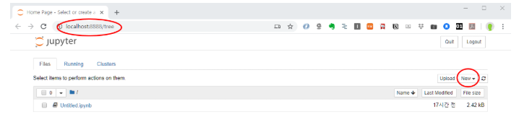
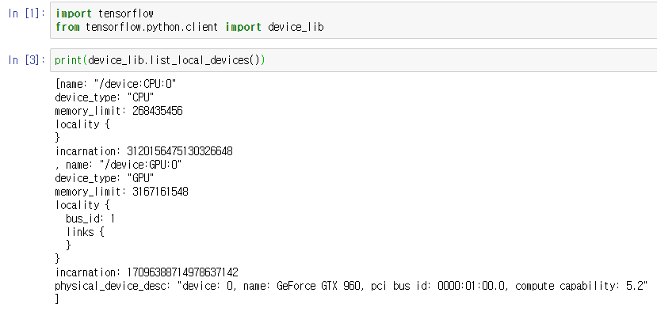
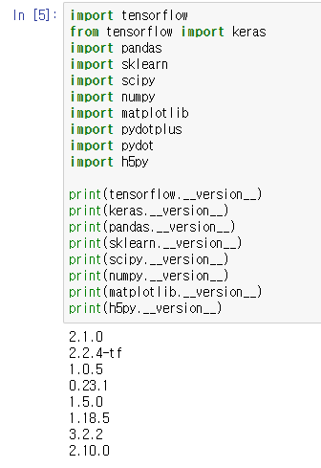
가상환경 만들기2 – Tensorflow, Keras
가상환경 kernel로 등록하기
주피터 노트북 접속
New-test 선택
버전 확인
참고 : https://theorydb.github.io/dev/2020/02/14/dev-dl-setting-local-python/
Notes:
참고 사이트 : https://theorydb.github.io/dev/2020/02/14/dev-dl-setting-local-python/

Slide 11
가상환경 만들기3 – Torch
아나콘다 prompt 실행
경로에 폴더 만들기(test2)
만들어준 test로 들어가기(cd test2)
가상환경 만들기
가상환경 제거하기
가상환경 접속하기
가상환경 등록하기

Slide 12
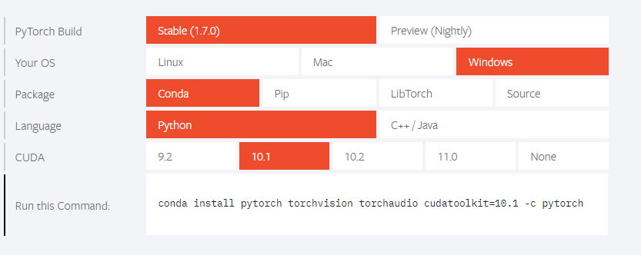
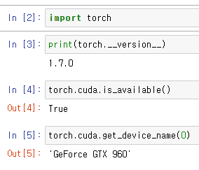
가상환경 만들기4 – Torch
라이브러리 설치하기
https://pytorch.org/ 접속 후 옵션 선택 후 anaconda에서 설치
참고 사이트 : https://my-inote.tistory.com/3

